Slide 1
Notes:
13/11/11
‹#›
‹#›
‹#›

Slide 2
Fabio Fanti
Biologia, microbiologia
e tecniche di controllo sanitario
Notes:
13/11/11
‹#›
‹#›
‹#›

Slide 3
Capitolo 9
La variabilità genetica e le mutazioni
Notes:
13/11/11
‹#›
‹#›
‹#›

Slide 4
1. I meccanismi di ricombinazione
È importante che ci sia un costante equilibrio tra meccanismi conservativi e di cambiamento nel materiale genetico.
Stabilità del genoma
Variazioni nell’assetto genetico
replicazione del DNA
riproduzione asessuata
riproduzione sessuata
mutazioni
ricombinazione
omologa
trasposizione
sito-specifica

Slide 5
2. La ricombinazione omologa o generale
Ricombinazione omologa: Scambi di materiale genetico tra due sequenze quasi identiche
Crossing over (negli eucarioti)
Riparazione del DNA
Ricombinazione sito - specifica:
Scambi di materiale genetico in corrispondenza di una sequenza specifica

Slide 6
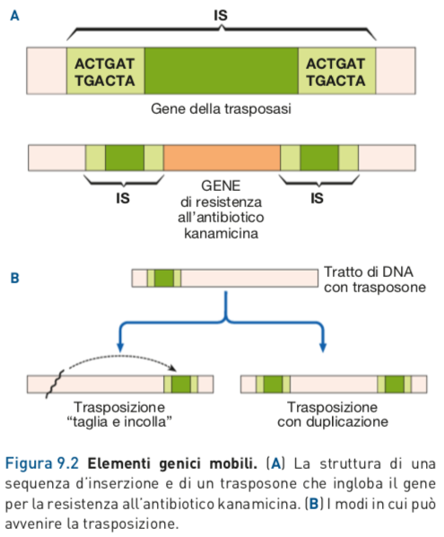
3. La ricombinazione per trasposizione senza omologia
Trasposoni
Tratti di DNA in grado di spostarsi da una posizione di un cromosoma ad un altra.
Non richiede la presenza di sequenze omologhe.
La trasposizione si realizza:
per spostamento del trasposone
per trasposizione replicativa

Slide 7
4. La ricombinazione con trasferimento genico orizzontale
Nonostante la riproduzione batterica avvenga per scissione binaria, compaiono periodicamente ceppi batterici geneticamente diversi dalle cellule originarie.
Le cause di questi eventi possono essere:
il verificarsi di mutazioni
lo scambio di materiale genico tra cellule (trasferimento genico orizzontale), che può coinvolgere:
il DNA cromosomiale di due cellule (donatore e ricevente)
il DNA plasmidico e quello cromosomiale
il DNA di un virus e quello batterico

Slide 8
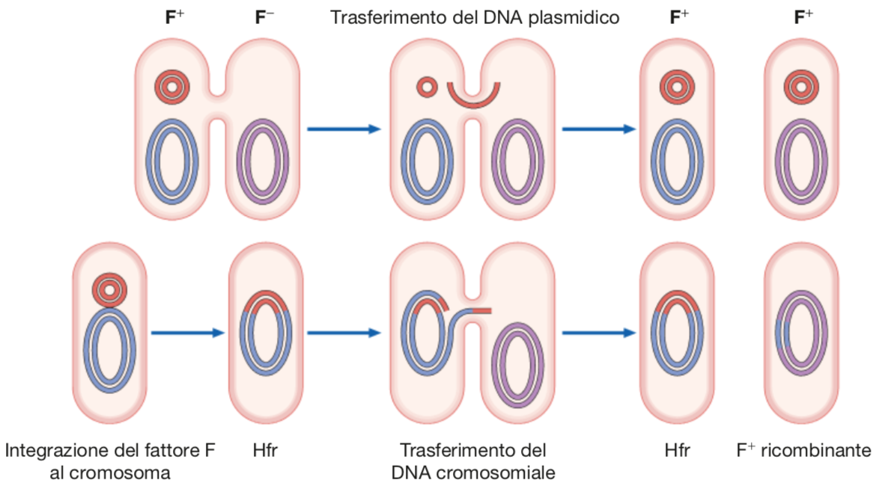
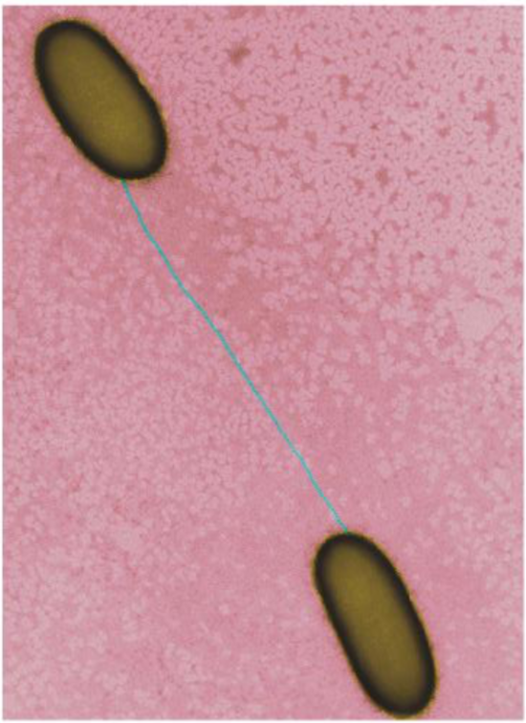
5. La coniugazione batterica e il fattore F
Unione diretta di due cellule batteriche attraverso un pilum F.
Il materiale genetico può essere cromosomico o plasmidico.
Solo le cellule dotate del plasmide F (F⁺) possono condividere il proprio DNA.
Le cellule riceventi F⁻ si trasformano in cellule F⁺.
Il plasmide F è in grado di integrarsi nel cromosoma batterico.

Slide 9
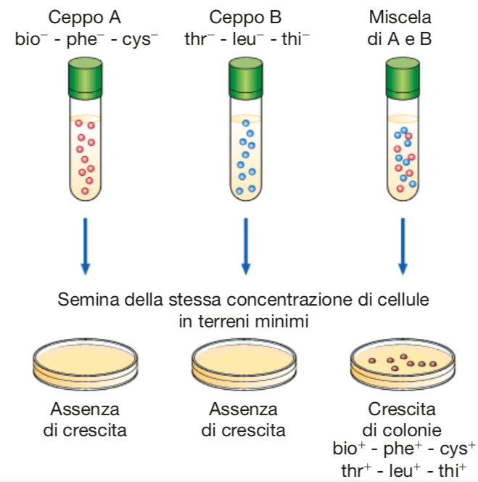
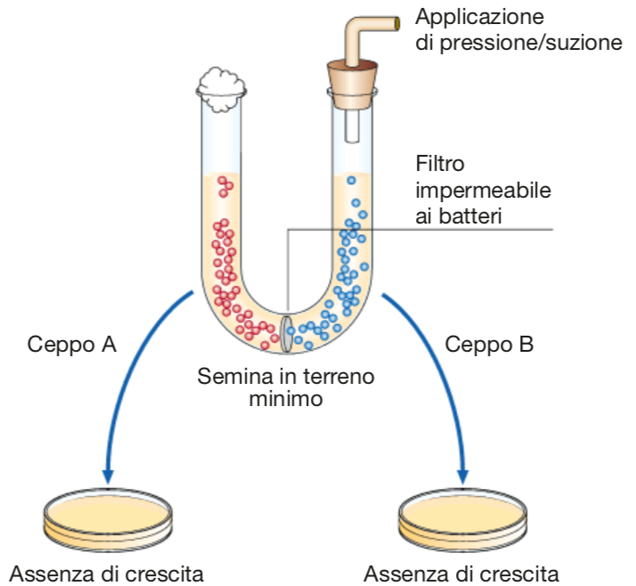
5. La coniugazione batterica e il fattore F
Esperimento di Lederberg e Tatum: dimostra l’esistenza della coniugazione batterica.
Esperimento di Bernard Davis: dimostra che il contatto fisico tra due ceppi batterici è indispensabile perchè avvenga la coniugazione.

Slide 10
6. La trasformazione batterica
Acquisizione diretta di materiale genetico libero.
Il DNA può essere cromosomiale, plasmidico o derivante da lisi cellulare.
Le cellule che ricevono il DNA devono essere in grado di acquisirlo e integrarlo al proprio materiale genetico (competenza)
Esperimento di Griffith (1928)

Slide 11
7. La trasduzione batterica e i suoi vettori
Trasferimento di geni attraverso virus batteriofagi.
Si distingue una trasduzione:
generalizzata, in cui il virus veicola frammenti del genoma batterico inseriti erroneamente nel capside durante il ciclo litico.
specializzata, in cui il virus, effettuando un ciclo lisogeno, integra nel genoma alcuni frammenti del genoma batterico in punti prestabiliti.

Slide 12
8. Le mutazioni vantaggiose e svantaggiose
Mutazione: cambiamento ereditario nel genoma, trasmesso alla progenie.
Somatica: cellule di un tessuto specializzato, non sono ereditarie.
Germinale: trasmessa in tutte le cellule dell’embrione.

Slide 13
9. La classificazione delle mutazioni
Mutazioni geniche o puntiformi
Sostituzione, inserzione o delezione di una o poche basi all’interno di un filamento di DNA
Mutazioni cromosomiche
Traslocazione, delezione o duplicazione di interi segmenti di DNA. Hanno un bersaglio più ampio delle mutazioni geniche e riguardano porzioni di cromosomi, provocando aberrazioni cromosomiche.
Mutazioni genomiche
Aumento o diminuzione del numero di cromosomi presenti in un individuo. Come conseguenza si registrano condizioni di poliploidia o aneuploidia.

Slide 14
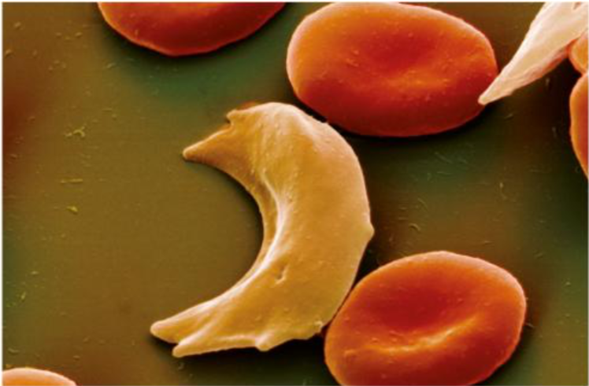
10. Meccanismo molecolare delle mutazioni
ed effetti sul fenotipo
Mutazioni geniche o puntiformi
Sostituzione: un nucleotide si sostituisce
ad un altro. Le conseguenze possono essere:
silenti, se non hanno ripercussioni
sulla sintesi proteica (es.: sostituzione
di un codone con uno codificante per lo stesso aminoacido)
di senso, se viene sostituito un aminoacido (es.: anemia falciforme)
non-senso, se la sostituzione porta a un arresto nella sintesi proteica.
Inserzione o delezione: un nucleotide viene inserito in più o eliminato dalla sequenza. Le conseguenze di queste mutazioni possono essere dovute allo scorrimento della finestra di lettura (frameshift), che altera tutta l’informazione a valle della mutazione.

Slide 15
10. Meccanismo molecolare delle mutazioni
ed effetti sul fenotipo
Mutazioni geniche o puntiformi
sostituzione silente
sostituzione di senso
sostituzione non senso
inserzione
frameshift

Slide 16
10. Meccanismo molecolare delle mutazioni
ed effetti sul fenotipo
Mutazioni cromosomiche
Delezione: perdita di un segmento di DNA
Duplicazione: cromosomi omologhi si rompono in diversi punti e si riuniscono, scambiandosi i segmenti
Inversione: reinserimento di un segmento in modo invertito
Traslocazione: cromosomi non omologhi siscambiano frammenti

Slide 17
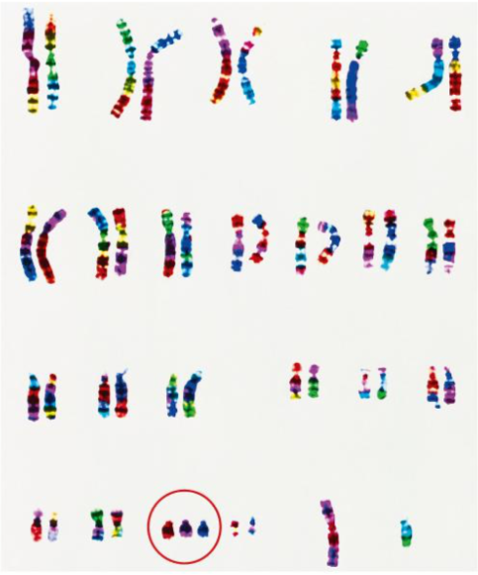
10. Meccanismo molecolare delle mutazioni
ed effetti sul fenotipo
Mutazioni genomiche
euploidia aberrante: presenza di un intero corredo genetico in più o in meno.
aneuploidia: il numero di cromosomi non è
un multiplo esatto di n (monosomia o trisomia).
Esempi:
Trisomia 21 o sindrome di Down
Trisomia 13 o sindrome di Patau
Trisomia 18 o sindrome di Edwards
Sindrome di Turner (femmine X0)
Sindrome di Klinefelter (maschi XXY)

Slide 18
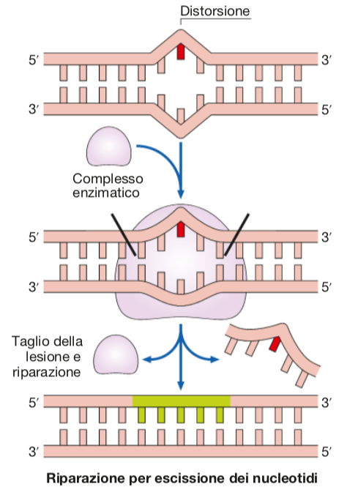
11. I meccanismi di riparazione del DNA
Escissione di nucleotidi
Apertura della doppia elica, rimozione dei nucleotidi danneggiati, sintesi del filamento complementare
Riparazione per escissione di basi
L’enzima DNA glicosidasi libera la base danneggiata e la sostituisce con una corretta
Riparazione per ricombinazione
Sintesi di una copia di DNA, costituita da un cromatidio fratello (eucarioti, per danni da radicali, radiazioni ionizzanti, agenti ossidanti)

Slide 19
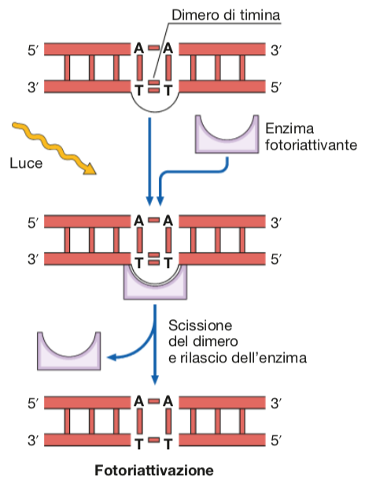
11. I meccanismi di riparazione del DNA
Modifica degli appaiamenti errati
Sistema che corregge gli errori della DNA polimerasi dopo ogni replicazione
Fotoriattivazione
Uso dell’energia luminosa per riparazione
dai raggi UV

Slide 20
12. Il sistema di riparazione SOS nei procarioti

Slide 21
13. Le mutazioni spontanee e indotte
Mutazioni spontanee
Eventi rari, per errori naturali, con
frequenza bassa.
Sono dovute a:
errori della DNA polimerasi
tautomeria delle basi
instabilità delle basi
imperfezioni nella meiosi
Mutazioni Indotte
Causate dall’azione di agenti
mutageni chimici o fisici

Slide 22
14. Gli agenti mutageni fisici, chimici e biologici
Agenti mutageni
Sostanze che causano mutazioni nel DNA.
Fisici
Chimici

Slide 23
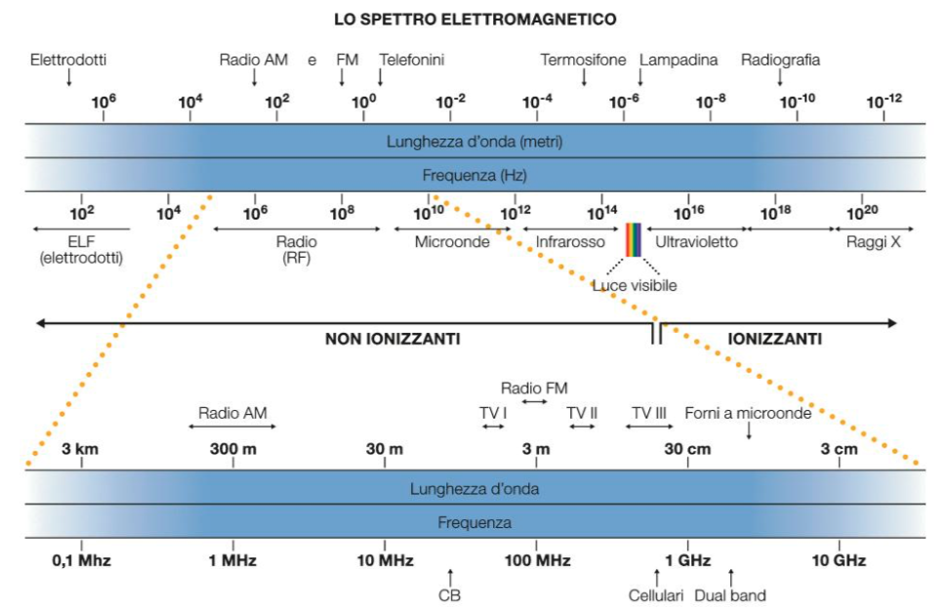
15. Gli agenti mutageni fisici e loro effetti
Radiazioni
Possono essere
di origine:
cosmica
terrestre
antropica
Si distinguono:
radiazioni ionizzanti
radiazioni non ionizzanti

Slide 24
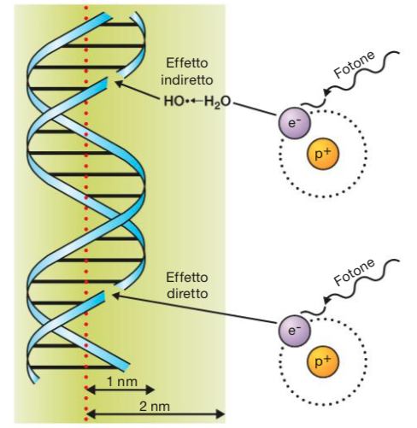
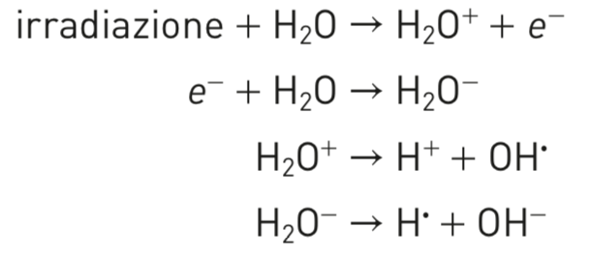
15. Gli agenti mutageni fisici e loro effetti
Radiazioni ionizzanti
Provocano un danno diretto sul DNA (eliminazione di basi azotate), oppure ionizzano altre molecole, che a loro volta agiscono sul DNA (danno indiretto).
Es.: Fotolisi dell’acqua
Es.: fotolisi dell’acqua

Slide 25
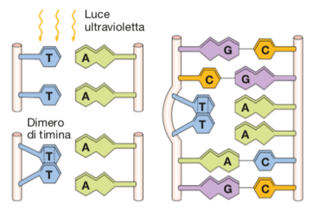
15. Gli agenti mutageni fisici e loro effetti
Radiazioni non ionizzanti
Sono le radiazioni UV.
Provocano la formazione di
dimeri fra due timine adiacenti.
Danni cellulari delle radiazioni
alterazione della fluidità e permeabilità della membrana plasmatica.
attivazione dell’apoptosi

Slide 26
16. Gli agenti mutageni chimici e loro effetti
Diretti
interagiscono direttamente con il DNA
Promutageni
diventano mutageni durante il processo metabolico
Indiretti
interferiscono con la replicazione del DNA (antitumorali)
Analoghi delle basi
Intercalanti
Agenti che reagiscono con il DNA
Ammine aromatiche
IPA
Aflatossine
Nitrosammine
Carbammati
Idrocarburi alogenati
Bleomicina
Mitomicina
Antracicline
Antimetaboliti
Inibitori della mitosi

Slide 27
17. Mutazioni e retromutazioni nei batteri
Le mutazioni più frequenti nei batteri sono:
Capacità di resistere agli antibiotici (mutanti antibiotico-resistenti)
Perdita della capacità di sintetizzare sostanze indispensabili per la crescita (mutanti nutrizionali)
Variazioni nella forma o nella pigmentazione
Cambiamenti nella struttura antigenica
Capacità di produrre annessi cellulari
Capacità di resistere all’attacco di virus (mutanti fago-resistenti)
Necessità di sviluppare solo in determinate condizioni (mutanti condizionali)
Una retromutazione può annullare la corrispondente mutazione, riportando al genotipo originario, o annullando le manifestazioni fenotipiche senza alterare il genotipo.

